Slide 1


БЮДЖЕТ ДЛЯ ГРАЖДАН
ПО ОТЧЕТУ ОБ ИСПОЛНЕНИИ
БЮДЖЕТА ЗАТО СЕВЕРСК ЗА 2017 ГОД
Администрация ЗАТО Северск

Slide 2
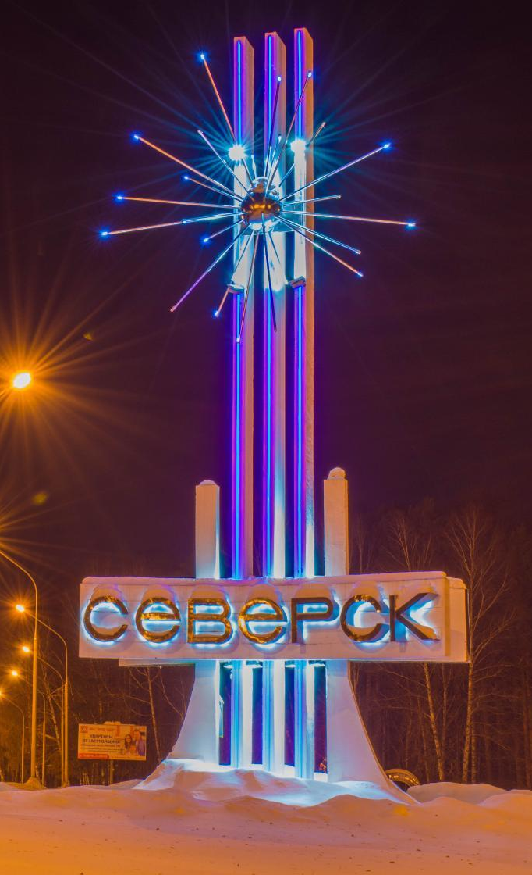
Уважаемые северчане!
Перед Вами «Бюджет для граждан»,
который познакомит Вас с основными итогами
исполнения бюджета ЗАТО Северск за 2017 год.
Документ сформирован в преддверии проведения публичных слушаний по отчету об исполнении бюджета ЗАТО Северск за 2017 год, проводимых в соответствии со статьей 28
Федерального закона от 06.10.2003 N 131-ФЗ
«Об общих принципах организации местного самоуправления
в Российской Федерации»
Дата проведения публичных слушаний:
27 июня 2017 года, 16.00
Место проведения:
Большой зал Администрации ЗАТО Северск

Slide 3
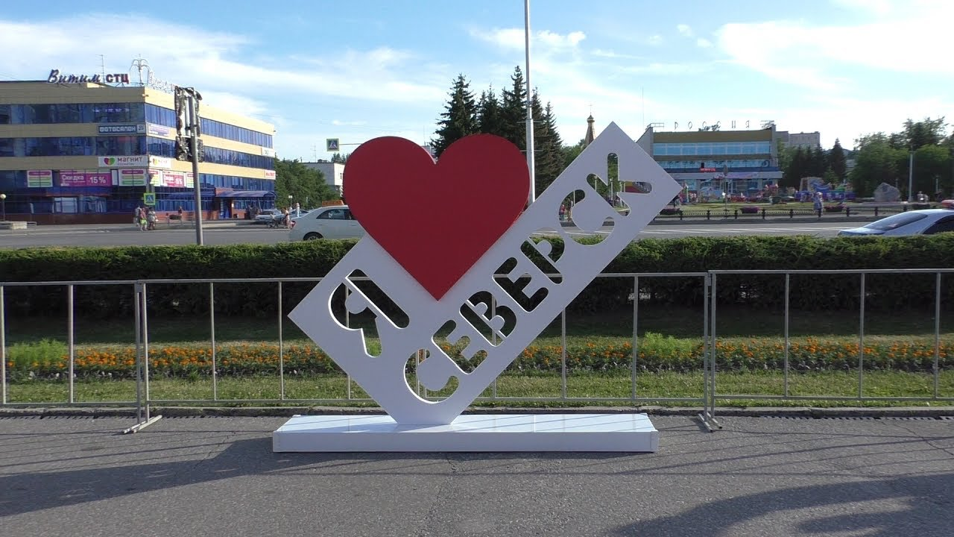
ОСНОВНЫЕ ПОКАЗАТЕЛИ
СОЦИАЛЬНО-ЭКОНОМИЧЕСКОГО РАЗВИТИЯ
Наименование показателя | Единица измере-ния | 2015 г. | 2016 г. | 2017 г.
Численность населения на конец года | Тыс. чел. | 114,6 | 114,3 | 113,8
Родилось | Чел. | 1 473 | 1 415 | 1 128
Средний возраст населения | Лет | 40,3 | 40,5 | 40,6
Средняя продолжительность жизни | Лет | 69,2 | 69,7 | 70,3
Естественный прирост (+) / убыль (-) | Чел. | +58 | -53 | -270
Миграционный прирост (+) / убыль (-) | Чел. | -443 | -191 | -200
Общий прирост (+) / убыль (-) | Чел. | -385 | -244 | -470
* по крупным и средним организациям
Уровень зарегистрированной безработицы
1,63%
от численности экономически активного населения
Число официально зарегистрированных безработных
980
человек
Коэффициент напряженности на рынке труда:
0,6
(чел.на 1 раб.место)
Количество вакансий
на 01.01.2018
1 547
вакансий

Slide 4

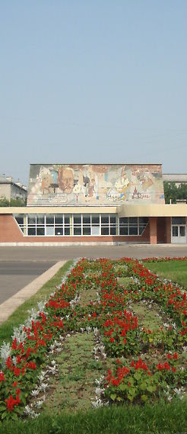
ОСНОВНЫЕ ИТОГИ БЮДЖЕТНОЙ ПОЛИТИКИ
Обеспечена реализация «майских» Указов Президента РФ
Уровень средней заработной платы отдельных категорий работников бюджетной сферы
(тыс.рублей в месяц)
Бюджет исполнен по программно-целевому принципу на базе 17 программ;
В 2017 году утверждена новая муниципальная программа «Формирование современной городской среды ЗАТО Северск»

Slide 5
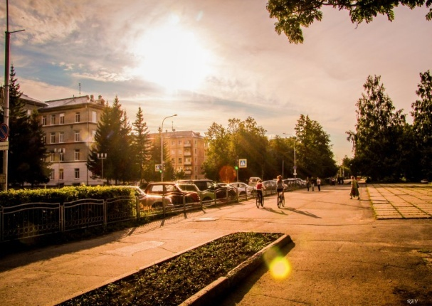
ОСНОВНЫЕ ИТОГИ БЮДЖЕТНОЙ ПОЛИТИКИ
В составе бюджета ЗАТО Северск консолидирован муниципальный дорожный фонд с объемом ассигнований 361,1 млн.руб.
В соответствии с изменениями части 3 статьи 69.2 Бюджетного кодекса РФ, изменениями общегосударственных перечней (классификаторов) государственных (муниципальных) услуг и работ, утверждением регионального перечня (классификатора) государственных (муниципальных) услуг и работ проведены необходимые мероприятия для перехода с 01.01.2018 на новые виды муниципальных услуг и работ.
Выполнен мониторинг качества
финансового менеджмента главных
распорядителей средств бюджета ЗАТО Северск
(далее – ГРБС).
Введена в промышленную эксплуатацию
информационная система «Автоматизированный центр контроля (АЦК)-Финансы»; кроме основных функций по изменению бюджетных ассигнований, изменению кассовых планов, финансированию, в системе «АЦК-Финансы» велись планы финансово-хозяйственной деятельности учреждений и отражалось кассовое исполнение этих планов.

Slide 6

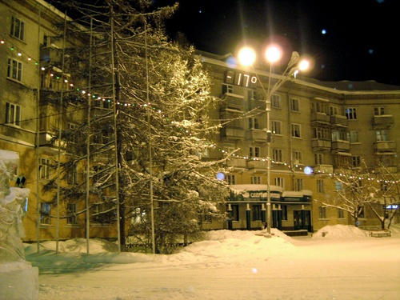
ОСНОВНЫЕ ИТОГИ БЮДЖЕТНОЙ ПОЛИТИКИ
(В ОБЛАСТИ ДОХОДОВ)
С целью увеличения доходной части бюджета:
на 5,5% увеличен размер ставок по налогу на имущество
физических лиц;
с 01.07.2017 установлен базовый размер платы за
пользование жилыми помещениями муниципального фонда
в размере 49,27 руб. за 1 кв.м.
Сохранены льготы по земельному налогу для социально
незащищенных слоев населения, для органов местного самоуправления и муниципальных учреждений установлена пониженная ставка в размере 0,5%.
Продолжена работа комиссии по мобилизации доходов, дополнительно привлечено 12,1 млн.руб.
Совокупный экономический эффект
43,3 млн.руб.
МЕРОПРИЯТИЕ | ЭКОНОМИЧЕСКИЙ ЭФФЕКТ
Проведение комиссий по мобилизации доходов | 12,1 млн.руб.
Увеличение базового размера платы за наем жилых помещений | 0,6 млн.руб.
Изменение налоговых ставок НИФЛ | 8,1 млн.руб.
Отмена льготы для ОМСУ и муниципальных учреждений | 22,5 млн.руб.

Slide 7
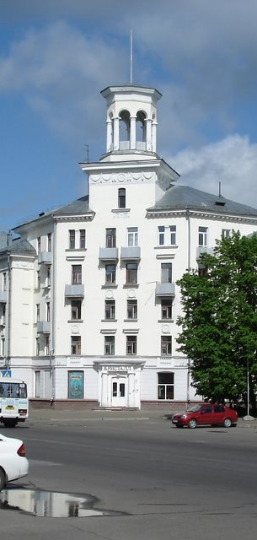
В ДОХОД БЮДЖЕТА ЗАТО Северск поступают:
РАСХОДЫ БЮДЖЕТА
ЗАТО Северск отражаются по направлениям:
Налоговые доходы:
Налог на доходы физических лиц,
Единый налог на вмененный доход,
Налог по УСН,
Земельный налог,
Налог на имущество физических лиц,
Госпошлины и др.
Неналоговые доходы:
доходы от использования муниципального имущества,
доходы от продажи активов,
штрафы, санкции,
плата за негативное воздействие на окружающую среду и др.
Безвозмездные поступления:
дотации,
субсидии,
субвенции,
иные межбюджетные трансферты
образование,
культура,
физическая культура и спорт,
жилищно-коммунальное хозяйство,
социальная политика,
и другие.
Если доходов больше,
чем расходов, возникает ПРОФИЦИТ бюджета.
Тогда есть возможность накапливать резервы, погашать имеющиеся долги.
Если доходов меньше,
чем расходов, возникает
ДЕФИЦИТ бюджета.
В этом случае необходимо привлечение источников для его погашения.

Slide 8
ПАРАМЕТРЫ БЮДЖЕТА ЗАТО СЕВЕРСК В 2017 ГОДУ
Первоначальный план 2017,
млн.руб.
Уточненный
план 2017,
млн.руб.
Факт,
2017,
млн.руб.
Отклонение,
млн.руб.
ДОХОДЫ
ДОХОДЫ
ДОХОДЫ
ДОХОДЫ
3 378,2
+666,3 млн.руб.
4 044,5
4 041,0
- 3,5
РАСХОДЫ
РАСХОДЫ
РАСХОДЫ
РАСХОДЫ
+757,2 млн.руб.
3 378,2
4 135,4
4 077,4
- 58,0
ДЕФИЦИТ
ДЕФИЦИТ
ДЕФИЦИТ
ДЕФИЦИТ
-
90,9 млн.руб.
- 90,9
- 36,4
+54,5

Slide 9

ИСТОЧНИКИ ФИНАНСИРОВАНИЯ ДЕФИЦИТА
ДЕФИЦИТ
бюджета ЗАТО Северск
36,4 млн.руб.
Кредиты банков
61,5 млн.руб.
Бюджетный кредит
-23,7 млн.руб.
Остатки на счетах
1,4 млн.руб.
Привлечение
81,5 млн.руб.
Привлечение
-
Остатки средств на счетах по
учету средств бюджета
1,4 млн.руб.
Погашение
20 млн.руб.
Погашение
23,7 млн.руб.

Slide 10
МУНИЦИПАЛЬНЫЙ ДОЛГ
Расходы на обслуживание долга в 2017 г. | Первоначальный план, млн.руб. | Факт, млн.руб. | Отклонение, млн.руб.
 | 9,1 | 5,9 | -3,2
Динамика объема муниципального долга ЗАТО Северск
млн.руб.

Slide 11
СТРУКТУРА И ДИНАМИКА ДОХОДОВ
Наименование | Факт 2016 г., млн.руб. | План 2017 г., млн.руб. | Факт 2017 г., млн.руб. | Темп роста, % | % испол-нения
1 | 2 | 3 | 4 | 5 = 3 / 2 | 6 = 4 / 3
Налоговые доходы | 755,3 | 791,6 | 793,8 | 105,1 | 100,3
Неналоговые доходы | 227,1 | 168,7 | 162,8 | 71,7 | 96,5
Безвозмездные поступления | 2 746,1 | 3 084,2 | 3 084,4 | 112,3 | 100,0
ВСЕГО | 3 728,5 | 4 044,5 | 4 041,0 | 108,4 | 99,9
Доходы на одного жителя составляют
35,5 тыс.руб./ год

Slide 12
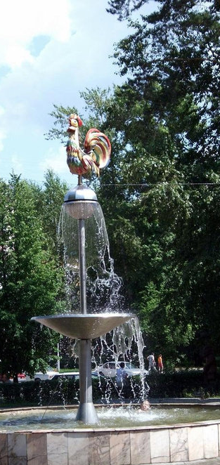
НАЛОГОВЫЕ ДОХОДЫ
Доходы | Факт 2016 г., млн.руб. | План 2017 г., млн.руб. | Факт 2017 г., млн.руб. | Темп роста, % | % испол-нения
Налог на доходы физических лиц | 592,9 | 597,8 | 594,0 | 100,2 | 99,4
Упрощенная система налогообложения | 34,5 | 41,8 | 42,2 | 122,3 | 101,0
Единый налог на вмененный доход | 50,7 | 47,4 | 47,1 | 92,9 | 99,4
Земельный налог | 39,7 | 64,4 | 68,5 | 172,5 | 106,4
Налог на имущество физических лиц | 15,9 | 22,4 | 23,9 | 150,3 | 106,7
Государственная пошлина | 9,6 | 9,8 | 10,2 | 106,3 | 104,1
Прочие налоговые доходы | 12,0 | 8,0 | 7,9 | 65,8 | 98,8
ВСЕГО налоговые доходы | 755,3 | 791,6 | 793,8 | 105,1 | 100,3
Доля налоговых доходов в общем объеме доходов составила 20 %

Slide 13
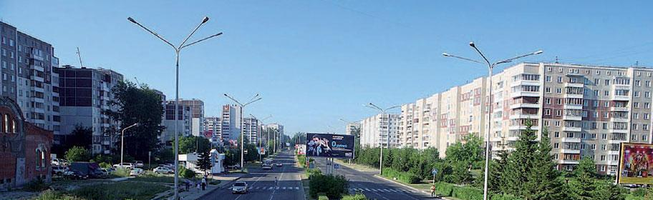
НЕНАЛОГОВЫЕ ДОХОДЫ
Доля неналоговых доходов в общем объеме доходов составила 4%
Доходы | Факт 2016 г., млн.руб. | План 2017 г., млн.руб. | Факт 2017 г., млн.руб. | Темп роста, % | % испол-нения
Доходы от использования имущества (аренда) | 93,4 | 93,1 | 83,9 | 89,8 | 90,1
Плата за негативное воздействие на окружающую среду | 22,5 | 21,9 | 21,9 | 97,3 | 100,0
Доходы от продажи материальных и нематериальных активов | 93,1 | 37,2 | 38,8 | 41,7 | 104,3
Штрафы, санкции, возмещение ущерба | 14,8 | 11,1 | 11,7 | 79,1 | 105,4
Прочие неналоговые доходы | 3,3 | 5,4 | 6,5 | 197,0 | 120,4
ВСЕГО неналоговые доходы | 227,1 | 168,7 | 162,8 | 71,7 | 96,5

Slide 14
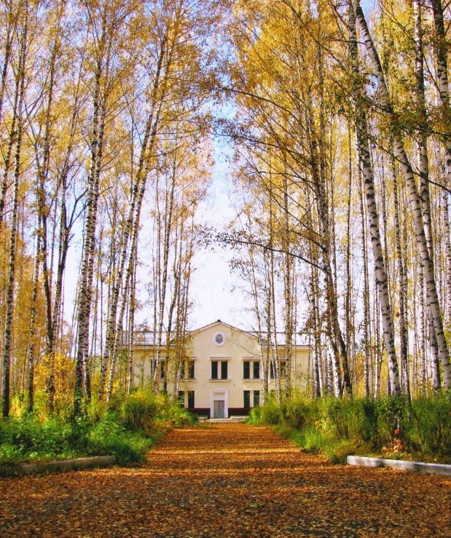

НАИБОЛЕЕ КРУПНЫЕ ПЛАТЕЖИ, ПОСТУПИВШИЕ В 2017 ГОДУ ПО ОБЪЕКТАМ, ПРОДАННЫМ в 2013-2016 годах:
27,6 млн.руб.
поступило по объектам, проданным в 2013-2016 годах с рассрочкой платежа до 5 лет (в соответствии со статьей 5 Федерального закона от 22.07.2008 N 159-ФЗ)
ОБЪЕКТ | СУММА, поступившая в бюджет, млн.руб.
Пр.Коммунистический, 63 | 8,2
Пр.Коммунистический, 87 | 4,8
Пр.Коммунистический, 86 | 3,8
Пр.Коммунистический, 95 | 3,7
Пр.Коммунистический, 122 | 3,3
Ул.Калинина, 39/1 | 1,8
25,6 млн.руб.или 16%
от общей суммы неналоговых доходов
В 2017 году
ОБЪЕКТ | СУММА, поступившая в бюджет, млн.руб.
Ул.Победы, 8 | 1,8
Парусинка, 17, стр.1 | 0,5
Ул.Ленина, 28, пом.У1 | 0,5
подлежало
приватизации:
продано:
42 объекта недвижимого имущества
7 объектов движимого имущества
19 объектов недвижимого имущества
1 объект движимого имущества

Slide 15


МЕЖБЮДЖЕТНЫЕ ТРАНСФЕРТЫ
Доходы | Факт 2016 г., млн.руб. | План 2017 г., млн.руб. | Факт 2017 г., млн.руб. | Темп роста, % | % испол-нения
Дотации | 1 227,4 | 1 382,7 | 1 382,7 | 112,7 | 100,0
Субсидии | 238,6 | 339,5 | 339,4 | 142,4 | 100,0
Субвенции | 1 036,0 | 1 015,9 | 1 015,9 | 98,1 | 100,0
Иные межбюджетные трансферты | 243,8 | 349,6 | 349,6 | 143,4 | 100,0
Межбюджетные трансферты
880,8 млн.руб. из федерального бюджета
(дотация в связи со статусом ЗАТО)
2 206,8 млн.руб. из областного бюджета
Не имеющие целевого назначения
Имеющие целевое назначение
Муниципалитет самостоятельно определяет направление расходов
Муниципалитет не имеет права изменять направления расходов,
определенные субъектом
Дотации
Субсидии,
субвенции, иные межбюджетные трансферты
Безвозмездные поступления составили 76% от общего
объема доходов

Slide 16
РАСХОДЫ бюджета ЗАТО Северск
4 077,4млн.руб.
Программные
направления деятельности
3 801,9 млн.руб.
Непрограммные
направления деятельности
275,5 млн.руб.
17 программ, охватывающих все сферы социально-экономического жизни муниципалитета, каждая программа направлена на достижение одной из среднесрочных целей развития ЗАТО Северск в соответствии с Программой социально-экономического развития и представляет собой комплекс взаимоувязанных по ресурсам, исполнителям, срокам осуществления и показателям результативности мероприятий
Судебные акты
Резервные фонды
Содержание Думы, Администрации,
Счетной палаты ЗАТО Северск
Муниципальные программы и отчеты об их исполнении в 2017 году опубликованы на официальном сайте Администрации ЗАТО Северск.
Расходы на одного жителя составляют 35,8 тыс.руб.

Slide 17
Программы, направленные на модернизацию городской среды и инженерных инфраструктур, в том числе на внегородских территориях

Slide 18
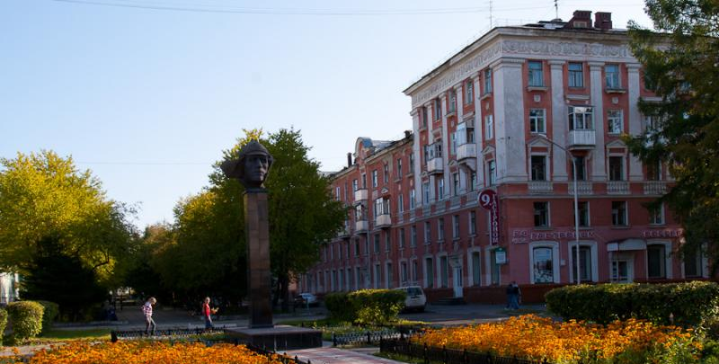
Муниципальная программа
«Улучшение качественного состояния объектов улично-дорожной сети, благоустройства и озеленения на территории г.Северска»
Цель программы:
Формирование благоприятной, комфортной и безопасной среды для проживания и жизнедеятельности населения г. Северска
Ответственный исполнитель:
Управление жилищно-коммунального хозяйства, транспорта и связи
Целевые индикаторы муниципальной программы | План | Факт
Доля протяженности автомобильных дорог общего пользования местного значения, не отвечающих нормативным требованиям в общей протяженности автомобильных дорог общего пользования местного значения, % | 77,1 | 77,1
Доля ликвидированных старовозрастных деревьев относительно общего количества деревьев, подлежащих сносу, % | 8,2 | 8,2
Доля детских площадок с обновленным игровым оборудованием относительно общего количества детских площадок, % | 26,4 | 26,4
Количество дополнительно устроенных парковочных мест на внутридворовых территориях | 250 | 250

Slide 19
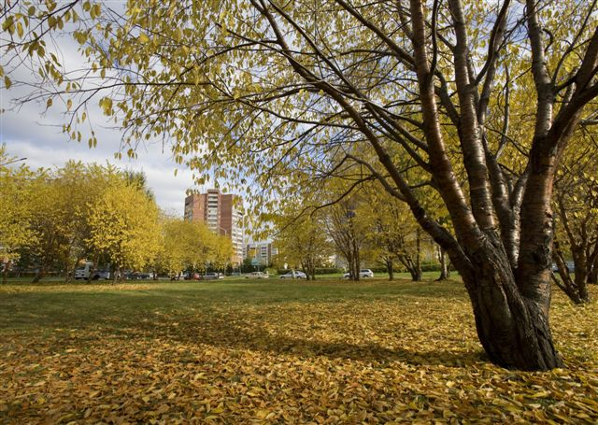
Направление расходов по муниципальной программе «Улучшение качественного состояния объектов улично-дорожной сети, благоустройства и озеленения на территории г.Северска» | ПЛАН, млн.руб. | ФАКТ, млн.руб.
Улучшение качественного состояния улично-дорожной сети | 109,42 | 109,42
выполнен капитальный ремонт дороги по пр.Коммунистический от «кольца» на въезде в город до Театральной площади и произведен расчет за работы, выполненные в 2016 году
Содержание зеленых насаждений | 16,94 | 16,94
Создание комфортной среды в местах массового посещения | 17,63 | 14,01
Модернизация и устройство детских игровых площадок | 0,23 | 0,23
Организация гостевых стоянок и расширение внутриквартальных проездов на внутридворовых территориях» | 17,77 | 17,69
Текущее содержание и ремонт объектов улично-дорожной сети и внешнего благоустройства | 295,67 | 293,22
из них: текущее содержание и ремонт объектов улично-дорожной сети и внешнего благоустройства | 251,21 | 249,29
Обеспечивающая подпрограмма | 45,51 | 45,40
ВСЕГО по муниципальной программе | 503,17 | 496,91
Обустроено 250 парковочных мест
Стоимость 1 места составила
50,76 тыс.руб.
Выполнен
капитальный ремонт
1,9 км дорог
Стоимость ремонта
1 метра составила
27,91 тыс.руб.

Slide 20
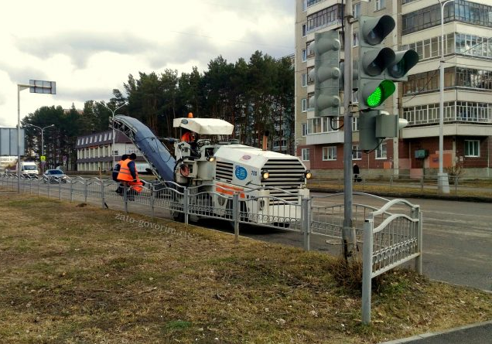
РАСХОДЫ на дорожную деятельность 361,1 млн.руб.
Динамика объема ассигнований на дорожную деятельность
за 2013-2017 годы
млн.руб.
Основные направления расходования средств:
Ремонт автодорог (в т.ч.капитальный) общего пользования 107,4 млн.руб.
Содержание улично-дорожной сети (МБЭУ) 115,1 млн.руб.
Содержание автодорог и инженерных сооружений на них 19,0 млн.руб.
Строительство внутриквартального проезда в мкр.№10 5,0 млн.руб.
Устройство парковок 12,7 млн.руб.
Нанесение дорожной разметки 6,2 млн.руб.

Slide 21
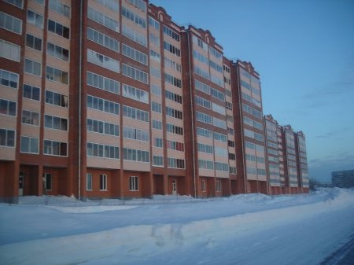
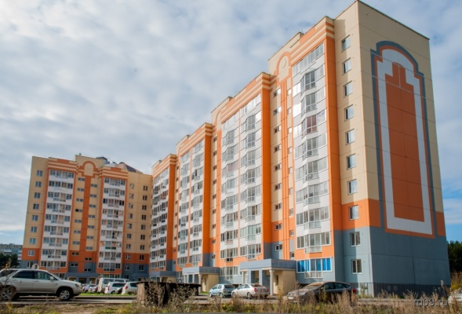
Муниципальная программа
«Обеспечение доступным и комфортным жильем граждан ЗАТО Северск»
Цель программы:
Повышение доступности и качества жилищного обеспечения населения ЗАТО Северск
Ответственный исполнитель:
Управление жилищно-коммунального хозяйства, транспорта и связи
Целевые индикаторы муниципальной программы | План | Факт
Доля общей отремонтированной площади в общей площади муниципального жилищного фонда, % | 0,03 | 0,03
Информационно-консультативное обеспечение развития самоуправления граждан и содействие инициативным группам в разъяснении порядка создания ТСЖ, % | 100 | 100
Количество проведенных мероприятий по благоустройству микрорайона территории ТОС, шт. | 200 | 200
Внесение платы за содержание, текущий ремонт и коммунальные услуги пустующего муниципального жилищного фонда, % | 100 | 100,0
Доля капитально отремонтированных многоквартирных домов, % | 6,1 | 6,1
Отремонтировано
483 кв.м. муниципального жилищного фонда

Slide 22
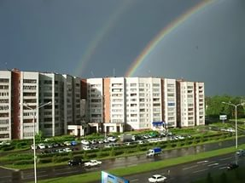

Направления расходов по муниципальной программе «Обеспечение доступным и комфортным жильем граждан ЗАТО Северск» | ПЛАН, млн.руб. | ФАКТ, млн.руб.
Строительство (приобретение) жилья и ликвидация аварийного жилищного фонда в ЗАТО Северск | 14,6 | 14,6
завершение строительства 80-квартирного 5-этажного жилого дома в пос.Самусь
Содержание и управление многоквартирными домами в ЗАТО Северск | 11,2 | 11,2
капитальный и текущий ремонт муниципального жилищного фонда | 1,4 | 1,4
взносы за капитальный ремонт общего имущества многоквартирных домов в части муниципальной доли | 9,8 | 9,8
ВСЕГО по муниципальной программе | 31,5 | 27,4

Slide 23
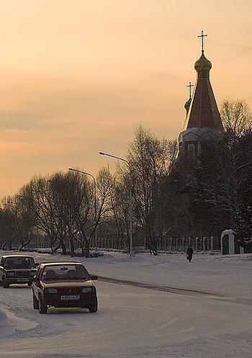
Муниципальная программа
«Обеспечение безопасности населения на территории ЗАТО Северск»
Цель программы:
Повышение уровня безопасности населения на территории ЗАТО Северск
Ответственный исполнитель:
Управление по делам защиты населения и территории от ЧС
Целевые индикаторы муниципальной программы | План | Факт
Удельный вес преступлений, совершенных в общественных местах, от общего числа зарегистрированных преступлений, % | 36,8 | 37,9
Доля количества учреждений, в которых повысился уровень пожарной безопасности, % | 48 | 48
Процент охвата населения системой оповещения с помощью уличной звукофикации, % | 100 | 100
Обеспечение безопасности людей в местах массового отдыха на водных объектах, охрана их жизни и здоровья, количество спасательных постов, ед. | 4 | 4
Противоклещевая обработка лесопарковой зоны на территории г. Северска (площадь обработки, с учетом кратности, га) | 140,65 | 140,65
Социальный риск (число лиц, погибших в дорожно-транспортных происшествиях, на 100 тыс. населения) | 5,22 | 2,63

Slide 24
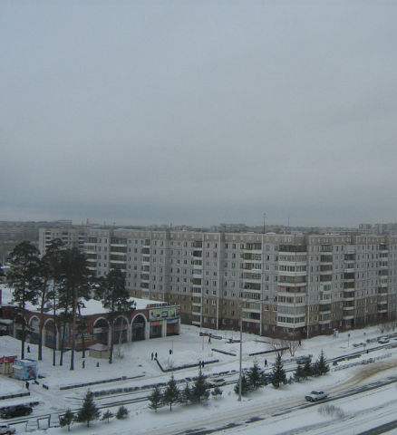
Направления расходов по муниципальной программе «Обеспечение безопасности населения на территории ЗАТО Северск» | ПЛАН, млн.руб. | ФАКТ, млн.руб.
Профилактика преступлений и иных правонарушений | 0,4 | 0,4
Обеспечение первичных мер пожарной безопасности, из них: | 23,6 | 23,5
обеспечение пожарной безопасности в образовательных учреждениях | 18,1 | 17,9
обеспечение пожарной безопасности в оздоровительных лагерях и учреждениях культуры | 4,2 | 4,2
Повышение уровня защиты населения и территории от ЧС мирного и военного времени, из них: | 16,2 | 15,6
обеспечение деятельности МКУ ЕДДС | 13,1 | 12,5
Повышение безопасности дорожного движения | 15,0 | 14,2
нанесение дорожной разметки | 6,2 | 6,2
установка, замена и модернизация дорожных знаков и светофоров | 2,1 | 2,1
Обеспечивающая подпрограмма | 10,3 | 10,3
ВСЕГО по муниципальной программе | 65,5 | 64,0
Нанесено 425,3 км дорожной разметки
Стоимость 1 км составила
14,5 тыс.руб.
Установлены пешеходные ограждения
протяженностью 535,7 м.
Установлено/заменено/
модернизировано
12 светофоров и 499 дорожных знаков
Обеспечена подготовка минерализованных полос протяженностью 50 км

Slide 25

Муниципальная программа
«Повышение энергоэффективности в ЗАТО Северск»
Цель программы:
Повышение энергоэффективности
в ЗАТО Северск
Ответственный исполнитель:
Управление жилищно-коммунального хозяйства, транспорта и связи
Целевые индикаторы муниципальной программы | План | Факт
Удельная величина потребления энергетических ресурсов в многоквартирных домах:
электрическая энергия, кВт.ч на 1 проживающего | 980,6 | 984,9
тепловая энергия, гкал на 1 кв. метр общей площади | 0,317 | 0,300
горячая вода, куб.метров на 1 человека населения | 36,92 | 21,8
холодная вода, куб.метров на 1 человека населения | 38,21 | 35,4
Удельная величина потребления энергоресурсов мун.учреждениями и ОМСУ:
электрическая энергия, кВт.ч/кв.м общей площади помещений МУ и ОМСУ | 102,6 | 97,5
тепловая энергия, гкал на 1 кв. метр общей площади помещений МУ и ОМСУ | 0,282 | 0,200
горячая вода, куб. метров на 1 человека сотрудников МУ и ОМСУ | 1,66 | 1,60
холодная вода, куб. метров на 1 человека сотрудников МУ и ОМСУ | 2,07 | 2,06

Slide 26
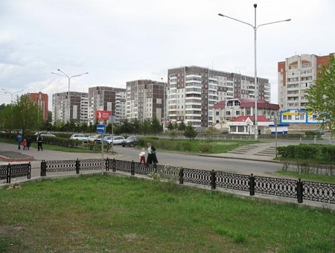
Направления расходов по муниципальной программе «Повышение энергоэффективности в ЗАТО Северск» | ПЛАН, млн.руб. | ФАКТ, млн.руб.
Энергосбережение в жилищном фонде | 0,4 | 0,4
Энергосбережение в коммунальной сфере и благоустройстве | 41,9 | 40,8
модернизация уличного освещения, пешеходных переходов, праздничная иллюминация, архитектурное освещение объектов городской среды | 0,1 | 0,1
организация уличного освещения и текущего содержания объектов электрооборудования объектов благоустройства и объектов дорожного обустройства | 41,8 | 40,7
Развитие газоснабжения и газификации территории ЗАТО Северск | 2,1 | 0,01
ВСЕГО по муниципальной программе | 44,4 | 41,2
На реализацию мероприятий программы из внебюджетных источников привлечено 5,0 млн.руб.:
средства направлены на восстановление изоляции теплотрасс (259 м.) и установку терморегуляторов в многоквартирных домах (48 шт.).

Slide 27
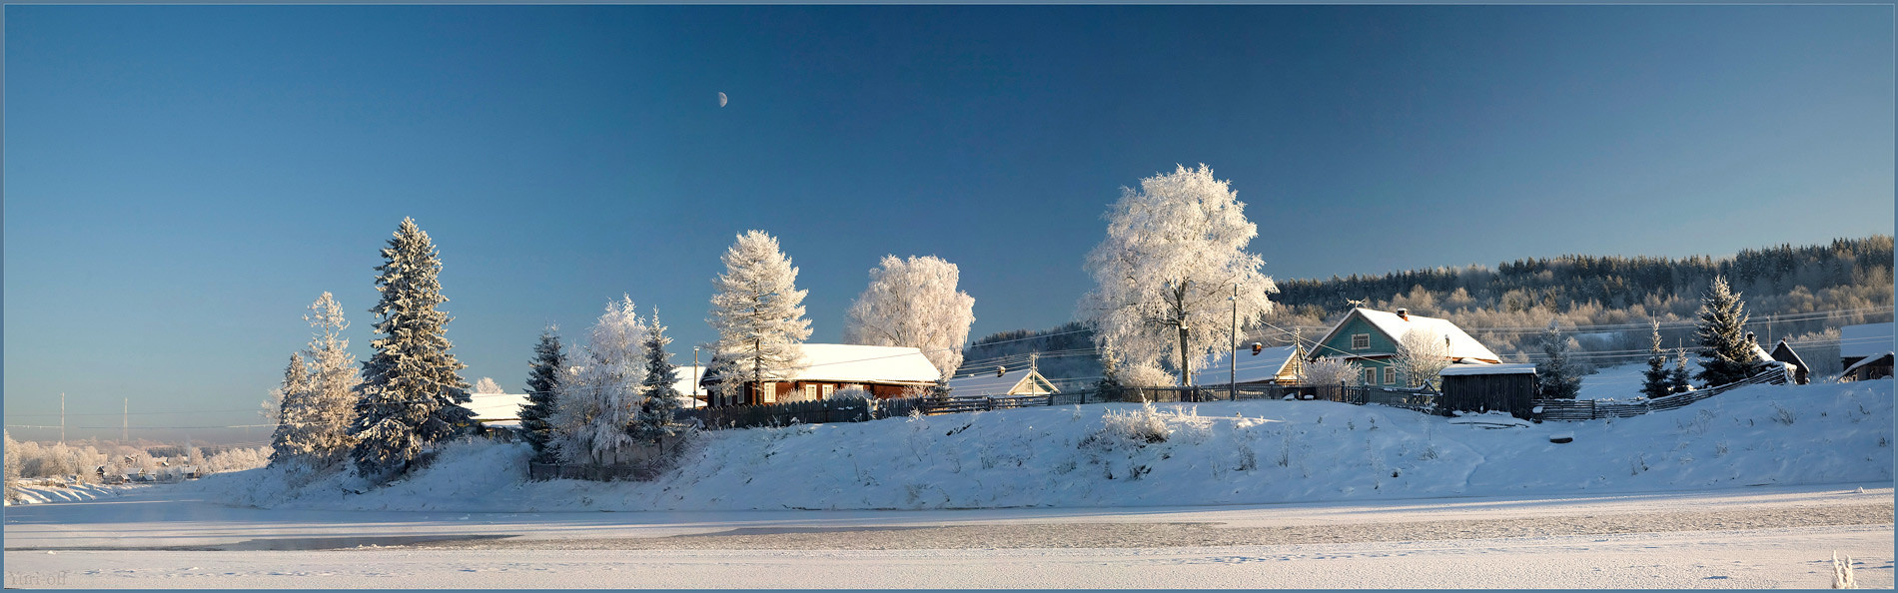
Муниципальная программа
«Улучшение жизнедеятельности внегородских территорий ЗАТО Северск»
Цель программы:
Формирование комфортной среды проживания на внегородских территориях
Ответственный исполнитель:
Управление по внегородским территориям
Целевые индикаторы муниципальной программы | План | Факт
Доля отремонтированных дорог, не соответствовавших нормативам, % | 1,8 | 1,8
Доля отремонтированных тротуаров , % | 5,5 | 5,5
Доля отремонтированных дворовых территорий и проездов, % | 0,14 | 0,14
Объем ликвидированных свалок мусора, куб.м. | 478 | 478
Площадь обработанной территории против клещей, га | 26,09 | 26,09
Количество человек, обеспеченных питьевой водой | 15 | 15
Количество дворов, обеспеченных современными детскими игровыми и спортивными комплексами, ед. | 2 | 2
Оказание государственной поддержки субъектам малых форм хозяйствования , ед. | 95 | 95

Slide 28
Направления расходов по муниципальной программе «Улучшение жизнедеятельности внегородских территорий ЗАТО Северск» | ПЛАН, млн.руб. | ФАКТ, млн.руб.
Содержание и ремонт улично-дорожной сети внегородских территорий | 14,2 | 14,1
ремонт асфальтобетонных покрытий дорог
ремонт тротуаров
ремонт дорог с неусовершенствованным покрытием
Благоустройство внегородских территорий | 5,1 | 5,1
Развитие субъектов малых форм хозяйствования | 0,3 | 0,3
Обеспечивающая подпрограмма | 10,7 | 10,6
ВСЕГО по муниципальной программе | 30,2 | 30,1
Отремонтировано
5 910 кв.м. асфальтобетонных покрытий дорог
2 двора обустроено детскими игровыми и спортивными комплексами
Стоимость 1 комплекса составила 370,3 тыс.руб.
Оказана поддержка на возмещение части затрат на содержание
76 голов скота
Ликвидировано
478 куб.м. свалок мусора

Slide 29

Муниципальная программа
«Охрана окружающей среды на территории ЗАТО Северск»
Ответственный исполнитель:
Отдел охраны окружающей среды и природных ресурсов
Цель программы:
Повышение уровня экологической безопасности населения ЗАТО Северск и сохранение особо охраняемых природных территорий местного значения
Целевые индикаторы муниципальной программы | План | Факт
1. Количество приобретенного пляжного оборудования, шт | 10 | 10
2. Количество мусора, вывезенного с несанкционированных свалок, м³ | 2 150 | 4 759
3. Доля детей, принимающих участие в экологических мероприятиях, от численности обучающихся в образовательных учреждениях, % | 9,0 | 13,3
4. Площадь очищаемой пляжной зоны, га | 15,5 | 15,5
5. Количество изготовленной печатной продукции по охране ООПТ | 2 157 | 6 157
Направления расходов по муниципальной программе «Охрана окружающей среды на территории ЗАТО Северск» | ПЛАН, тыс.руб. | ФАКТ, тыс.руб.
Чистый город | 2,0 | 2,0
Содержание особо охраняемой природной территории местного значения «Озерный комплекс пос.Самусь ЗАТО Северск» | 1,1 | 1,1
ВСЕГО по муниципальной программе | 3,1 | 3,1

Slide 30
РАСХОДЫ КАПИТАЛЬНОГО ХАРАКТЕРА
(млн.руб.)
1. Приобретение основных средств | 59,4
по разделу «ЖКХ» | 19,3 | 14 детских площадок (2 на внегородских территориях, 12 в г.Северске), оборудование для благоустройства (скамейки, урны, торговые ряды)
по разделу «Образование» | 23,6 | Компьютерное, учебное, спортивное и пр.
по разделу «Национальная экономика» | 11,0 | Приобретение дорожной уборочной машины, светофоров и др.
2. Приобретение недвижимого имущества | 56,3
по разделу «Социальная политика» | 26,6 | Жилые помещения детям-сиротам
по разделу «Образование» | 29,7 | Здание детского сада (ул.Северная, 32)
3. Капитальное строительство, из них: | 39,7
Жилой дом в пос.Самусь (окончательный расчет) | 14,6
Сквер в мкр.№10 с площадками, фонтаном, местами отдыха | 12,5
Внутриквартальный проезд в мкр.№10 | 5,0
4. Капитальный ремонт, из них: | 155,3
Объекты дорожной сферы | 116,7
Объекты социальной сферы | 16,4
Объекты ЖКХ, взносы на капитальный ремонт | 22,2
ВСЕГО инвестиционные расходы и расходы на капитальный ремонт | 310,7
Динамика расходов на капитальное строительство

Slide 31
Программы, направленные на модернизацию социальных инфраструктур, обеспечивающих оказание государственных и муниципальных услуг в условиях бюджетных ограничений

Slide 32
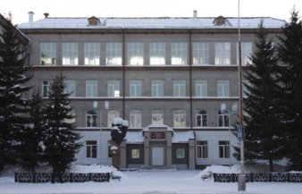
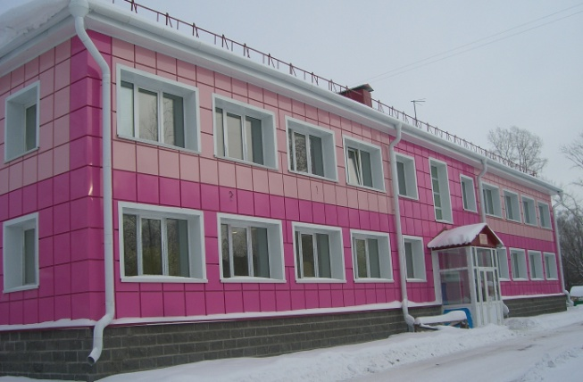
Муниципальная программа «Развитие образования в ЗАТО Северск» занимает наибольший удельный вес в общем объеме программных расходов бюджета ЗАТО Северск, а именно – 50%
Программой охвачено 46 муниципальных учреждений
18 школ
24 детских сада
1 учреждение дополнительного образования (Центр «Поиск»)
Комбинат школьного питания
Стоимость содержания 1 ребенка в детском саду составляет
11,5 тыс.руб. в месяц
Централизованная бухгалтерия образовательных учреждений
Ресурсный центр образования
Средняя стоимость содержания 1 ребенка в детском саду за счет средств родителей составляет
1,4 тыс.руб. в месяц
На конец года в школах города обучалось 458 классов и 55 групп продленного дня для младших школьников
Стоимость обучения 1 ребенка
в школе составляет
6,6 тыс.руб. в месяц

Slide 33
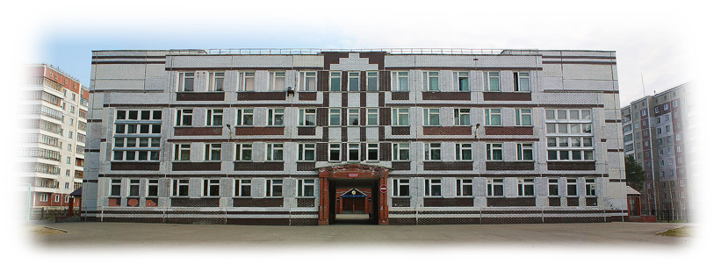
Муниципальная программа
«Развитие образования в ЗАТО Северск»
Ответственный исполнитель:
Управление образования
Цель программы:
Обеспечение целенаправленного процесса воспитания и обучения в интересах личности и общества
Численность учащихся
Целевые индикаторы муниципальной программы | План | Факт
Удельный вес численности обучающихся по основным общеобразовательным программам, участвующих в олимпиадах и конкурсах различного уровня, в общей численности обучающихся по основным общеобразовательным программам, % | 43 | 47
Доля детей в возрасте от одного года до шести лет, состоящих на учете для определения в муниципальные дошкольные образовательные учреждения, в общей численности детей в возрасте от 1 года до 6 лет, % | 5,6 | 8,9

Slide 34
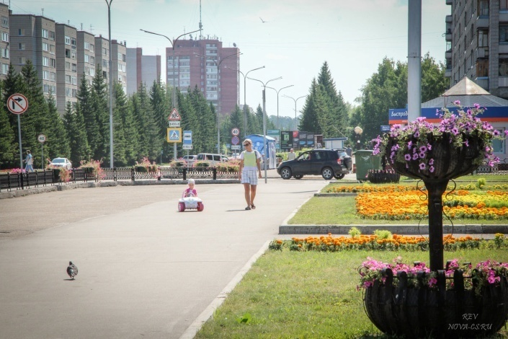
Направления расходов по муниципальной программе «Развитие образования в ЗАТО Северск» | ПЛАН, млн.руб. | ФАКТ, млн.руб.
Организация деятельности образовательных организаций ЗАТО Северск, организация работы по развитию форм жизнеустройства детей-сирот | 1 776,3 | 1 772,3
организация деятельности дошкольных учреждений | 895,2 | 894,4
организация деятельности общеобразовательных учреждений | 881,1 | 877,9
Развитие инфраструктуры образования | 40,6 | 38,8
приобретение дошкольной образовательной организации в рамках ГЧП | 34,0 | 34,0
капитальный ремонт, реконструкция образовательных учреждений | 3,6 | 1,9
устройство малых архитектурных форм в дошкольных учреждениях | 2,0 | 2,0
приобретение мебели | 1,0 | 1,0
Организация деятельности МАУ «РЦО» и МКУ «ЦБОУ» | 54,3 | 53,7
Развитие системы выявления, сопровождения и поддержки одаренных детей | 2,5 | 2,5
Развитие муниципальной системы оценки качества образования | 0,3 | 0,3
Педагогические кадры | 0,5 | 0,5
Обеспечивающая подпрограмма | 21,2 | 21,2
ВСЕГО по муниципальной программе | 1 897,5 | 1 891,4
В рамках текущей деятельности проведены текущие ремонты на общую сумму
10,5 млн.руб.
Для нужд учреждений приобретено оборудование
на общую сумму
17,3 млн.руб.

Slide 35
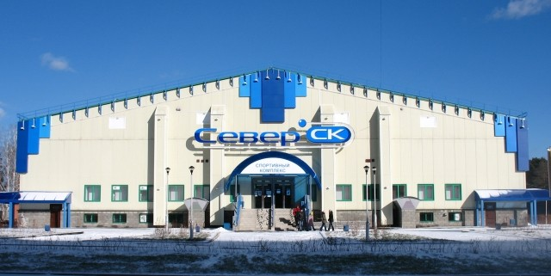
Муниципальная программа
«Развитие физической культуры и спорта в ЗАТО Северск»
Цель программы:
Создание условий, обеспечивающих возможность населению ЗАТО Северск систематически заниматься физической культурой и спортом
Ответственный исполнитель:
Управление молодежной, семейной политики, культуры и спорта
Целевые индикаторы муниципальной программы | План | Факт
Доля населения ЗАТО Северск, систематически занимающегося физической культурой и спортом, % | 34,9 | 34,9
Уровень обеспеченности населения спортивными сооружениями, исходя из единовременной пропускной способности объектов спорта, % | 22,2 | 22,2

Slide 36
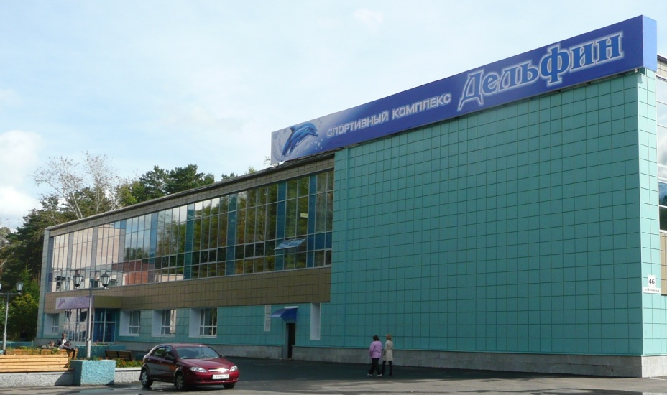
Направления расходов по муниципальной программе «Развитие физической культуры и спорта в ЗАТО Северск» | ПЛАН, млн.руб. | ФАКТ, млн.руб.
Развитие физической культуры и массового спорта, из них: | 6,4 | 5,9
развитие массового спорта по месту жительства | 2,5 | 2,5
Развитие системы подготовки спортивного резерва | 279,9 | 279,3
предоставление дополнительного образование физкультурно-спортивной направленности | 277,5 | 277,5
обеспечение спортивных сборных команд, поддержка спортсменов и их тренеров | 1,9 | 1,9
Развитие детско-юношеского и массового хоккея | 0,6 | 0,6
ВСЕГО по муниципальной программе | 286,3 | 285,8
Численность учащихся в 6 спортивных школах составило
4 286 человек
Стоимость обучения
1 ребенка составила
64,8 тыс.руб. в год
В официальных физкультурных и спортивных мероприятиях приняли участие
9 820 человек

Slide 37
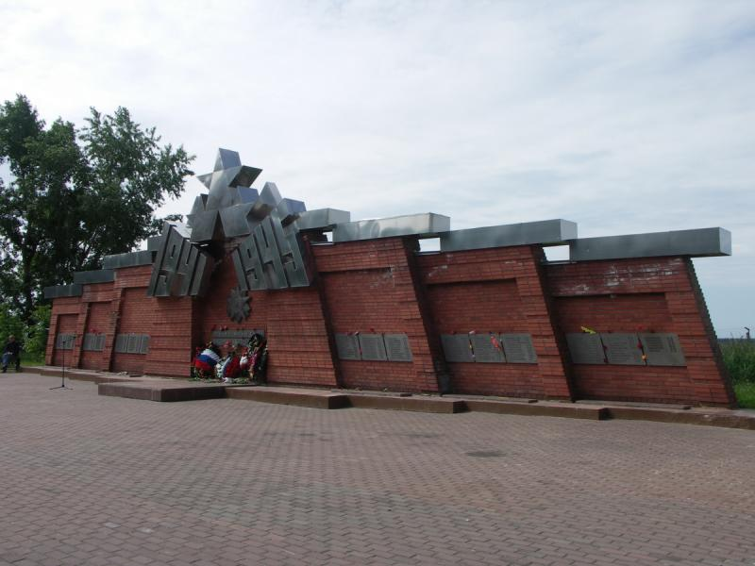
Муниципальная программа
«Развитие культуры и туризма в ЗАТО Северск»
Ответственный исполнитель:
Управление молодежной, семейной политики,
культуры и спорта
Цель программы:
Повышение качества и доступности услуг в сфере культуры
и туризма в ЗАТО Северск
Целевые индикаторы муниципальной программы | План | Факт
Количество посещений культурно-досуговых мероприятий, организованных муниципальными учреждениями культуры, в расчете на 1 жителя, ед. | 4,9 | 5,0
Количество благоустроенных и введенных в действие объектов туристской инфраструктуры, ед. | 1 | 2
Программой охвачено 11 муниципальных учреждений
3 учреждения дополнительного образования детей художественно-эстетической направленности
8 учреждений культуры

Slide 38
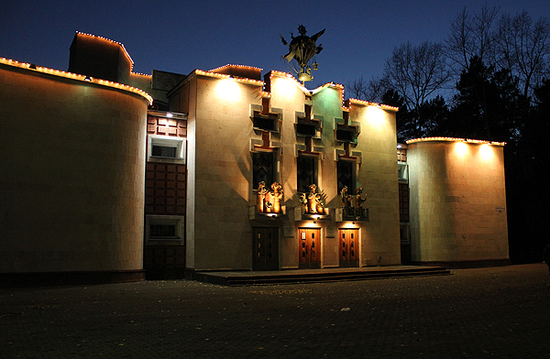
Направления расходов по муниципальной программе «Развитие культуры и туризма в ЗАТО Северск» | ПЛАН, млн.руб. | ФАКТ, млн.руб.
Развитие культуры в ЗАТО Северск, из них: | 434,5 | 430,6
предоставление дополнительного образование художественно-эстетической направленности | 109,0 | 108,2
предоставление населению услуг учреждениями культуры | 312,8 | 309,8
развитие МТБ учреждений культуры | 0,4 | 0,4
организация и проведение культурно-массовых и творческих мероприятий | 2,7 | 2,7
Развитие внутреннего и въездного туризма на территории ЗАТО Северск | 1,0 | 0,2
ВСЕГО по муниципальной программе | 435,5 | 430,8
Численность учащихся в учреждениях художественно-эстетической направленности составило 2 792 ребенка
стоимость обучения 1 ребенка составила
38,2 тыс.руб. в год
Количество посещений культурно-досуговых мероприятий, составило
577,3 тыс.человек

Slide 39
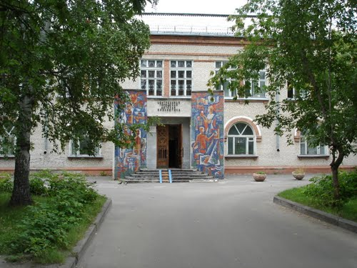
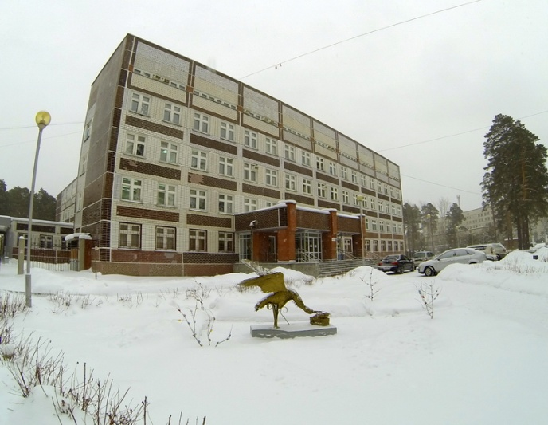
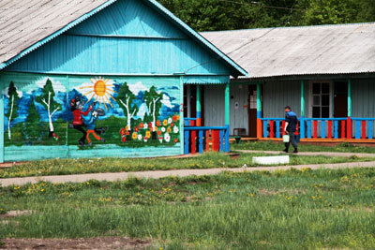
Муниципальная программа
«Молодежная политика в ЗАТО Северск»
Цель программы:
Реализация потенциала молодежи, создание условий для включения молодежи в социально-экономическую, политическую и культурную жизнь общества
Ответственный исполнитель:
Управление молодежной, семейной политики, культуры и спорта
Целевые индикаторы муниципальной программы | План | Факт
1. Доля молодежи, участвующей в мероприятиях, направленных на гражданское и патриотическое воспитание детей и молодежи, % от общей численности молодежи от 14 до 30 лет | 10 | 10
2. Доля детей, охваченных организованными формами отдыха и оздоровления, от общего числа детей школьного возраста ЗАТО Северск, % | 41 | 39
3. Количество участников мероприятий, направленных на возрождение семейных традиций, воспитание у молодежи позитивного отношения к семейным традициям, чел. | 1 000 | 1 000
4. Количество молодых семей, улучшивших жилищные условия с использованием ипотечных жилищных кредитов и займов при получении социальной выплаты, семей | 13 | 13

Slide 40
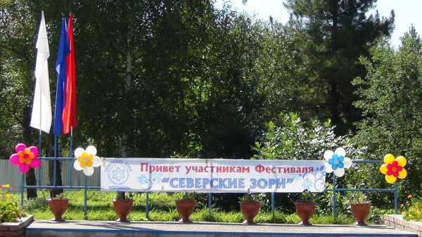
Направления расходов по муниципальной программе «Молодежная политика в ЗАТО Северск» | ПЛАН, млн.руб. | ФАКТ, млн.руб.
Молодежь ЗАТО Северск, из них: | 2,6 | 2,6
временная занятость подростков в каникулярное время | 2,0 | 2,0
Семейная политика ЗАТО Северск | 71,9 | 71,2
организация отдыха в каникулярное время | 17,9 | 17,9
функционирование детских оздоровительных лагерей | 53,9 | 53,2
укрепление МТБ детских оздоровительных лагерей | 10,7 | 9,9
Обеспечение жильем молодых семей ЗАТО Северск выдача молодым семьям социальных выплат на приобретение (строительство) жилья | 10,8 | 10,8
Обеспечивающая подпрограмма | 18,8 | 18,6
ВСЕГО по муниципальной программе | 104,1 | 103,2
В каникулярное время отдохнуло 4 165 ребенка
Жилищные
условия улучшили
22 семьи
(9 семей – заявители 2016 года, 13 семей – заявители 2017 года)
В летний период трудоустроен
408 подростки в 14
городских организаций

Slide 41
Программы, направленные на обеспечение развития человеческого потенциала и преодоление социального пессимизма

Slide 42
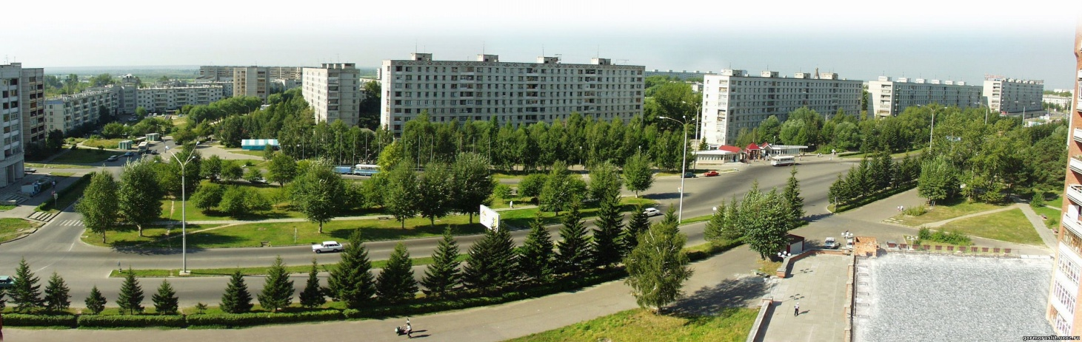
Муниципальная программа
«Социальная поддержка населения ЗАТО Северск»
Цель программы:
Обеспечение социальной защиты наиболее уязвимых слоев населения ЗАТО Северск
Ответственный исполнитель:
Отдел социальной поддержки населения
Целевые индикаторы муниципальной программы | План | Факт
1. Доля граждан, получающих социальную поддержку, от общей численности населения ЗАТО Северск, % | 14 | 14
2. Выполнение плановых рейсов по социально значимым маршрутам в границах ЗАТО Северск, % | 100 | 100
3. Количество проведенных общественными объединениями ЗАТО Северск мероприятий, посвященных знаменательным датам, ед. | 18 | 18
4. Количество общественных объединений и садоводческих обществ, получивших финансовую и имущественную поддержку, ед. | 24 | 24
5. Количество жилых домов и административных зданий, оборудованных пандусами для беспрепятственного доступа инвалидов и других маломобильных групп населения, ед. | 6 | 6
6. Количество детей-сирот и детей, оставшихся без попечения родителей, и родителей, получивших меры соц. поддержки, чел. | 526 | 493

Slide 43
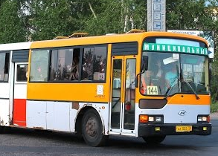
Направления расходов по муниципальной программе «Социальная поддержка населения ЗАТО Северск» | ПЛАН, млн.руб. | ФАКТ, млн.руб.
Предоставление дополнительных мер социальной поддержки отдельным категориям граждан | 198,5 | 198,3
меры социальной поддержки по оплате коммунальных услуг (г.Северск) | 97,8 | 97,8
меры социальной поддержки по оплате коммунальных услуг гражданам, проживающим на внегородских территориях | 40,7 | 40,7
Поддержка общественных объединений и садоводческих обществ ЗАТО Северск | 6,4 | 6,4
Доступная среда | 0,2 | 0,2
Опека детей-сирот и детей, оставшихся без попечения родителей | 51,3 | 51,0
ВСЕГО по муниципальной программе | 256,4 | 255,9
Наиболее значимые показатели реализации муниципальной программы
Выплаты, компенсации гражданам ЗАТО | 5 713 чел.
Меры социальной поддержки по оплате коммунальных услуг | 1 970 семей
Меры социальной поддержки по оплате коммунальных услуг гражданам, проживающим на внегородских территориях | 5 206 чел.
Возмещение затрат на оказание транспортных услуг по социально-значимым автобусным маршрутам (МК ПТП – 35,6 млн.руб.) | 28 836 рейсов

Slide 44
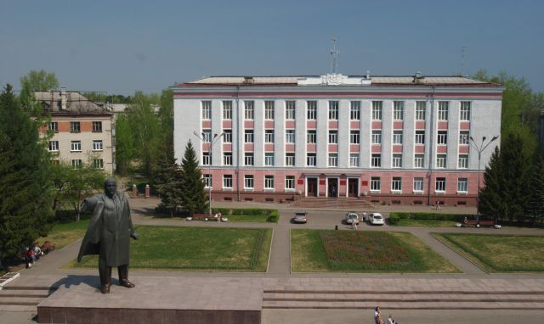
Виды адресных выплат гражданам ЗАТО Северск в рамках муниципальной программы «Социальная поддержка населения ЗАТО Северск»
Виды материальной поддержки граждан | Количество получателей | Сумма расходов, млн.руб.
Ежемесячная выплата Почетным гражданам ЗАТО Северск | 18 чел. | 1,7
Оказание материальной помощи жителям ЗАТО Северск, оказавшимся в трудной жизненной ситуации | 459 чел. | 3,0
Оказание материальной помощи ветеранам ВОВ (вдовам, узникам концлагерей) на переустройство жилых помещений | 50 чел. | 2,0
Единовременная адресная социальная помощь неработающим пенсионерам | 2 449 чел. | 8,3
Выплаты по договорам пожизненной ренты | 8 чел. | 1,5
Выплаты отдельным категориям граждан ко Дню Победы | 1 186 чел. | 1,3
Компенсация за оплату коммунальных услуг Почетным гражданам ЗАТО Северск | 22 чел. | 1,2
Оказание помощи отдельным категориям граждан на оздоровление | 73 чел. | 1,1
Предоставление мер социальной поддержки по оплате коммунальных услуг гражданам, проживающим в МКД до 1999 года постройки (в г.Северск) | 2 522 чел. | 2,2
Кроме того, предоставлена помощь по 11 видам социальной поддержки на общую сумму 3,6 млн.руб.
Количество получателей по данным видам поддержки составило 1 526 чел.

Slide 45
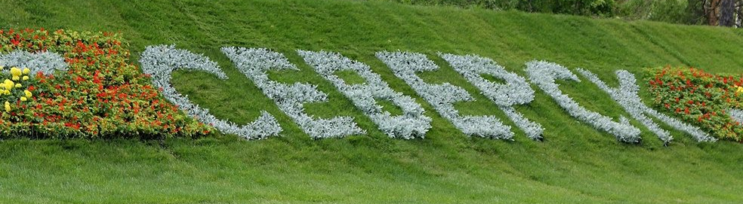
Муниципальная программа
«Профилактика алкоголизма, наркомании, токсикомании и ВИЧ-инфекции»
Ответственный исполнитель:
Отдел социальной поддержки населения
Цель программы:
Привлечение подростков и молодежи к формированию негативного отношения к употреблению наркотиков, алкоголя и психоактивных веществ
Целевой индикатор муниципальной программы | План | Факт
Количество обучающихся, родителей обучающихся и волонтеров, привлеченных к профилактическим мероприятиям, чел. | 16 036 | 16 358
Направления расходов по муниципальной программе «Профилактика алкоголизма, наркомании, токсикомании и ВИЧ-инфекции» | ПЛАН, млн.руб. | ФАКТ, млн.руб.
Совершенствование форм и методов профилактики злоупотребления спиртными напитками и психоактивными веществами | 2,5 | 2,3
Информационное обеспечение в профилактике злоупотребления спиртными напитками, психотропными веществами и распространения ВИЧ-инфекции | 0,3 | 0,3
ВСЕГО по муниципальной программе | 2,8 | 2,6

Slide 46
Программы, направленные на диверсификацию экономики и развитие высокотехнологичных видов деятельности

Slide 47
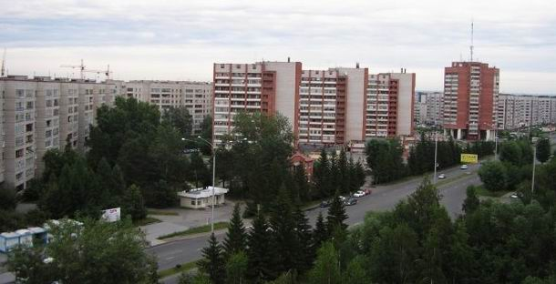
Муниципальная программа
«Развитие предпринимательства в ЗАТО Северск»
Цель программы:
Содействие развитию предпринимательства в ЗАТО Северск
Ответственный исполнитель:
Комитет экономического развития
Целевые индикаторы муниципальной программы | План | Факт
Число субъектов малого и среднего предпринимательства в расчете на 10 тыс. человек населения, ед. | 279 | 283
Доля работающих на малых предприятиях от численности экономически активного населения, % | 12,4 | 12,1
Доля занятых в сфере малого и среднего предпринимательства в общей численности населения, занятого на территории ЗАТО Северск, % | 42,1 | 42,1
Число рабочих мест, созданных субъектами малого и среднего предпринимательства, получившими финансовую поддержку в рамках реализации муниципальной программы, ед. | 94 | 88
Доля вновь созданных в течение года субъектов малого и среднего предпринимательства, которым оказана поддержка в рамках реализации муниципальной программы, % | 12,4 | 5,1

Slide 48
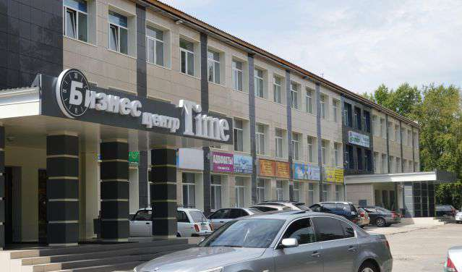
Направления расходов по муниципальной программе «Развитие предпринимательства в ЗАТО Северск» | ПЛАН, млн.руб. | ФАКТ, млн.руб.
Создание и развитие инфраструктуры поддержки предпринимательства | 6,1 | 6,1
обеспечение деятельности бизнес-инкубатора | 3,0 | 3,0
обеспечение деятельности НФ «Фонд развития малого и среднего предпринимательства» | 2,5 | 2,5
Финансовая, имущественная поддержка деятельности субъектов малого и среднего предпринимательства | 0,2 | 0,2
Создание общественной (социальной) среды, благоприятной для развития бизнеса | 0,5 | 0,5
Повышение доступности финансовых ресурсов для субъектов предпринимательской деятельности (предоставление субсидии НФ «Фонд развития малого и среднего предпринимательства» на выдачу микрозаймов) | 14,4 | 9,9
субсидия Фонду МФО ФРМСП на выдачу микрозаймов | 4,8 | 4,8
субсидия субъектам малого и среднего предпринимательства на создание, развитие, модернизацию производства | 9,6 | 5,1
Создание центров молодежного инновационного творчества | 6,3 | 6,3
ВСЕГО по муниципальной программе | 27,5 | 22,9
По результатам проведенных конкурсов в бизнес-инкубаторе размещено 20 резидентов
Выдано 8 микрозаймов

Slide 49
Программы, направленные на совершенствование действующей системы муниципального управления

Slide 50
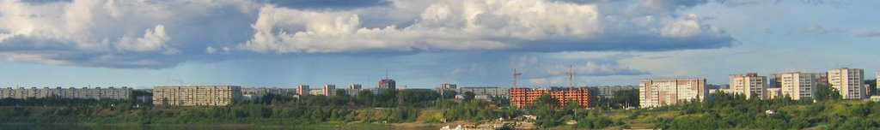
Муниципальная программа
«Эффективное управление муниципальными финансами ЗАТО Северск»
Ответственный исполнитель:
Финансовое управление
Цель программы:
Обеспечение сбалансированности и устойчивости бюджета ЗАТО Северск, повышение качества управления муниципальными финансами
Целевые индикаторы муниципальной программы | План | Факт
Доля расходов бюджета, сформированных в рамках муниципальных программ, не менее, % | 90,0 | 93,2
Темп роста налоговых и неналоговых доходов в сравнении с предыдущим годом, % | 105,6 | 97,4
Средняя балльная оценка финансового менеджмента ГРБС | 54,0 | 59,5
Направления расходов по муниципальной программе «Эффективное управление муниципальными финансами ЗАТО Северск» | ПЛАН, млн.руб. | ФАКТ, млн.руб.
Обеспечение устойчивости бюджета ЗАТО Северск | 5,8 | 5,8
Повышение качества и уровня автоматизации бюджетного процесса | 1,1 | 1,1
Обеспечивающая подпрограмма | 23,3 | 23,3
ВСЕГО по муниципальной программе | 30,3 | 30,3

Slide 51
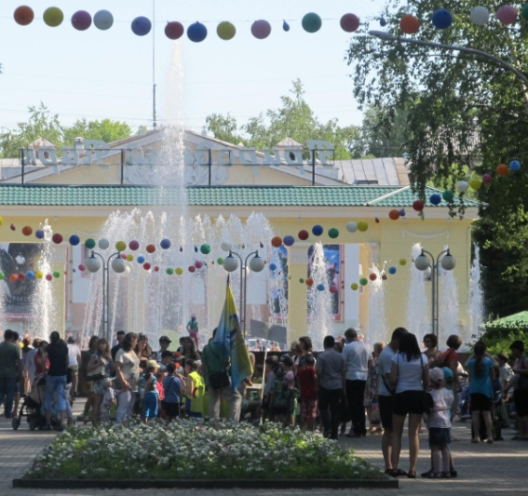
Муниципальная программа
«Эффективное управление муниципальным имуществом»
Цель программы:
Повышение эффективности управления муниципальной собственностью ЗАТО Северск
Ответственный исполнитель:
Управление имущественных отношений
Целевые индикаторы муниципальной программы | План | Факт
Доля объектов недвижимости, прошедших гос.регистрацию права собственности, от общего количества объектов недвижимости, на конец года, % | 75,0 | 79,6
Доля площади земельных участков, вовлеченных в экономический оборот, % | 90,88 | 90,88
Снижение задолженности по плате за использование муниципального имущества (аренде) по сравнению с предыдущим годом, % | 97,8 | 97,8
Направления расходов по муниципальной программе «Эффективное управление муниципальным имуществом ЗАТО Северск» | ПЛАН, млн.руб. | ФАКТ, млн.руб.
Признание прав и регулирование отношений по муниципальной собственности ЗАТО Северск, оценка рыночной стоимости имущества ЗАТО Северск | 3,7 | 3,6
Управление земельными ресурсами на территории ЗАТО Северск | 0,6 | 0,6
Содержание, обслуживание и капитальный ремонт муниципального имущества ЗАТО Северск и общего имущества в многоквартирных домах | 18,3 | 15,1
в том числе содержание объектов муниципальной казны | 17,8 | 15,1
Обеспечение устойчивого управления лесами ЗАТО Северск | 9,9 | 9,9
Обеспечивающая подпрограмма | 43,5 | 40,7
ВСЕГО по муниципальной программе | 76,0 | 69,8

Slide 52
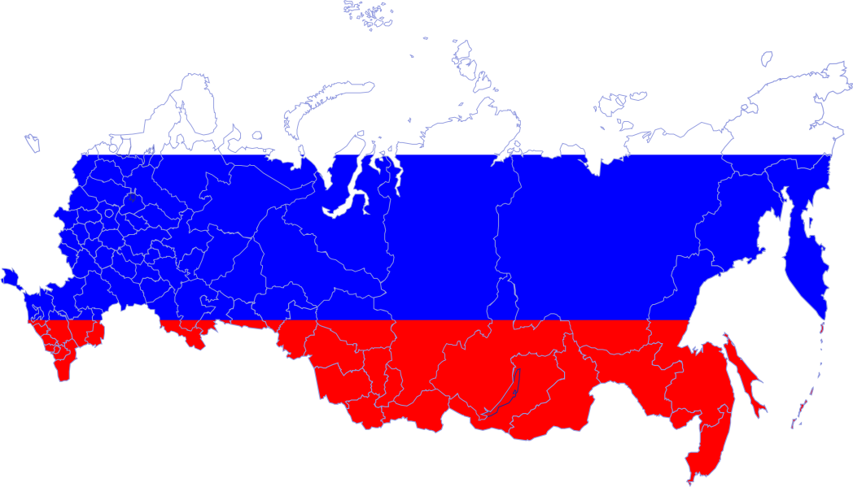
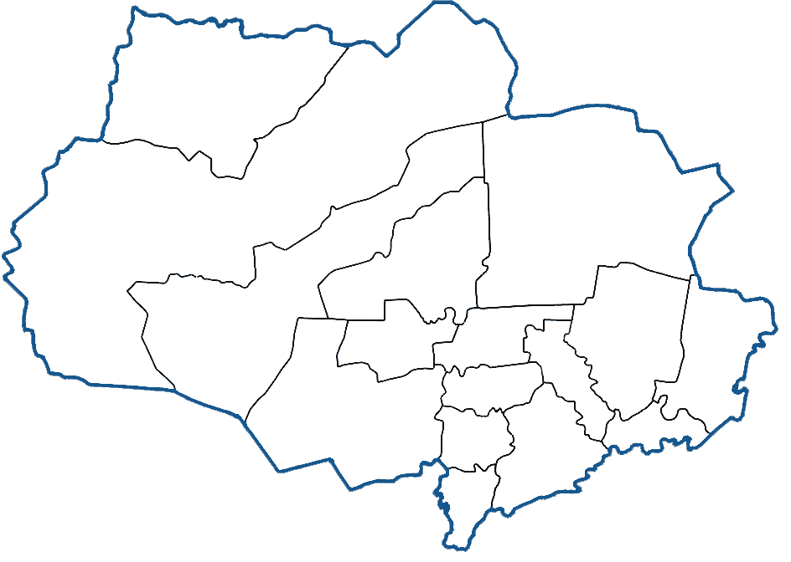
СРАВНЕНИЕ БЮДЖЕТНОЙ ОБЕСПЕЧЕННОСТИ ЗАТО СЕВЕРСК
С ДРУГИМИ МУНИЦИПАЛЬНЫМИ ОБРАЗОВАНИЯМИ
ЗАТО атомной отрасли Российской Федерации
Муниципальные образования Томской области
Северск
Северск
Средняя по области
Средняя по городским округам
Средняя по ЗАТО

